Slide 1
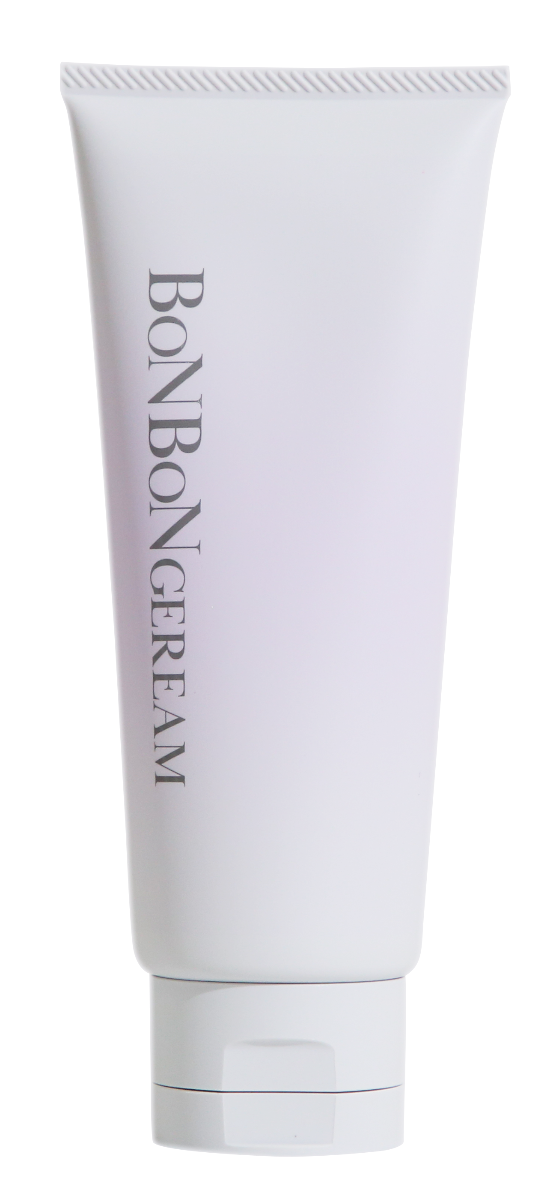
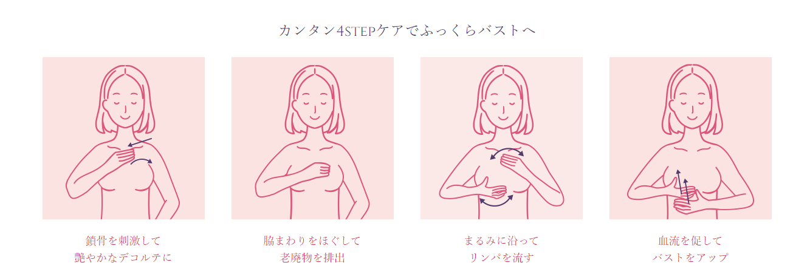
ハリと弾力のある
魅力的なバストへ
～ホームケアでバストマッサージ～
ボルフィリン
イソフラボン
ラグジェミューズ
ボンボンジェリーム
\6,600(税込)

